Slide 1
Aktuelle Lage im Nahen Osten
Dr. Karin Kneissl
Publizistin, Lehrbeauftragte & Energieanalystin
13. Februar 2016
Kontakt: karin@kkneissl.com
Website: www.kkneissl.com

Slide 2
Ölpreisentwicklung
Mögliche Szenarien
−
→ Angestrebtes Preisniveau von 60-75 USD pb oder gar temporärer bottleneck (2004) infolge koord. Angebotskürzung durch OPEC und Nicht OPEC Prod. Seit 1.1.2017 – effektive Umsetzung?
↘
Massiver Einbruch der Nachfrage (VW, CC) infolge großer Rezession; v.a. EU.
→ Preisverfall unter 30 USD pb.
↗
Infolge interner Unruhen in den Golfstaaten und Produktionsausfällen kommt es zu einer Preisspirale. Iran ersetzt saudische Ausfälle.
→ Preis um 100 USD pb.

Slide 3
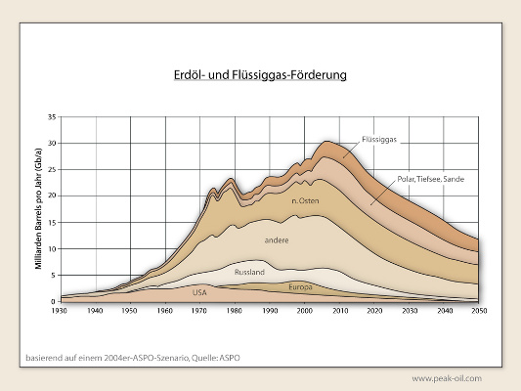
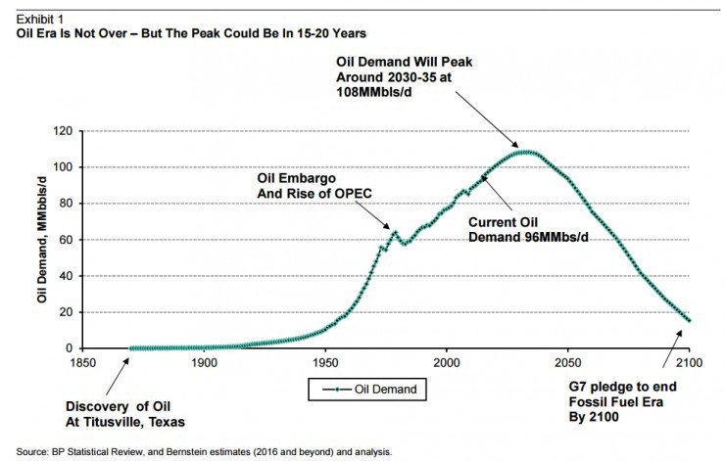
Erdölmarkt: Überangebot und Nachfragespitze
„peak oil“ vs. „peak supply“

Slide 4
Saudi Arabien: Königliches Trio der Macht
König Salman Bin Abdulaziz Al Saud
Prinz Mohammed bin Salman al-Saud
Verteidigungsminister, Vize-Kronprinz ,
zweiter stellvertretender
Premierminister und
Vorsitzender des Rates
für Wirtschaft und
Entwicklung
Prinz Mohammed ibn Naif ibn Abdul-Aziz Al Saud
Innenminister

Slide 5
Schwerpunkte des von der Beratungsfirma McKinsey inspirierten Reformplans
Diversifizierung in Richtung nationaler Produktion (auch Waffen, KSA – Nr. 3 im globalen Rüstungsgeschäft) – Transformation der (Energie-) Wirtschaft weg vom Öl.
„Brot und Spiele“ für die Bevölkerung – Aufbau eines Unterhaltungssektors (v.a. Sport).
Rekrutierung saudischer Staatsangehöriger für den Arbeitsmarkt – Reduzierung der Arbeitslosigkeit von 11 auf 7,6 Prozent.
Energiewirtschaft eher marginal behandelt.
Finanzierung durch eine Teilprivatisierung des saudischen Ölgiganten Aramco.

Slide 6
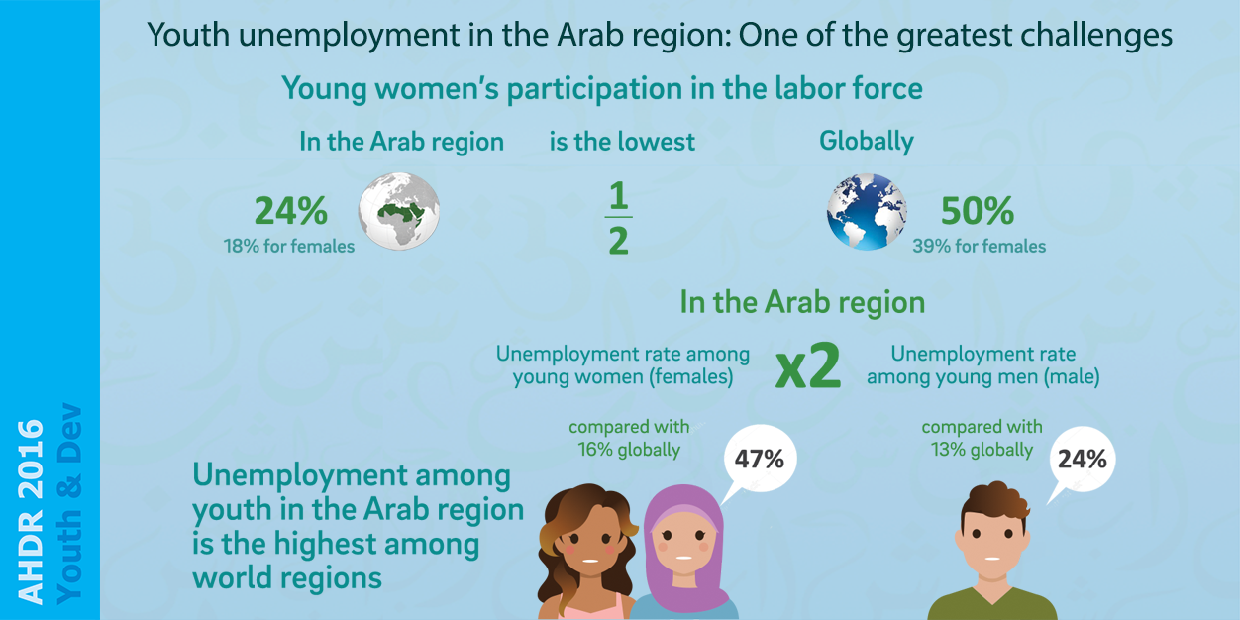
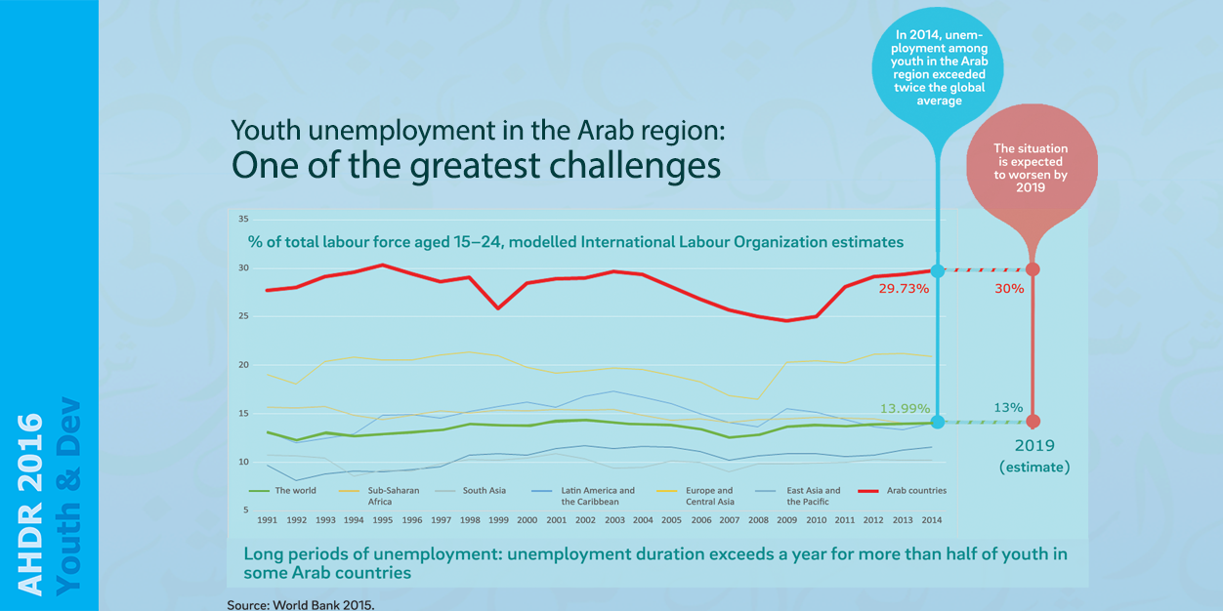
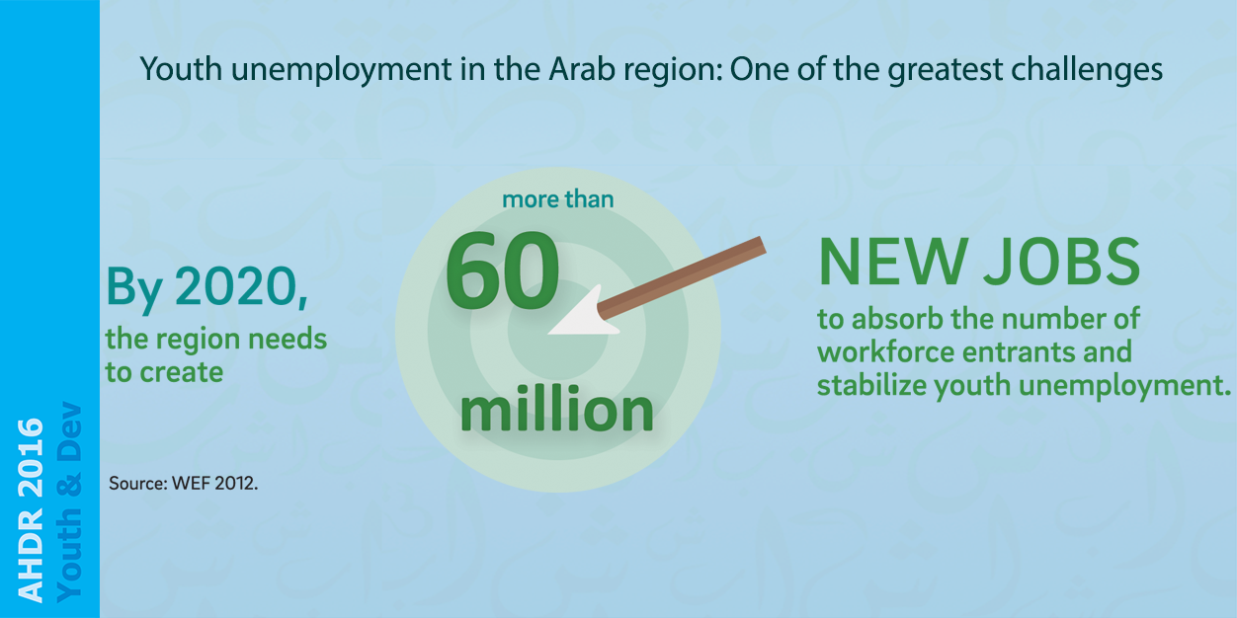
Jugendarbeitslosigkeit im MENA Raum: Arbeit prioritär vor politischer Teilnahme
Quelle: UNDP (2016): AHDR: Youth. Executive Summary. Figure 5, S. 23. http://www.arab-hdr.org/PreviousReports/2016/2016.aspx

Slide 7
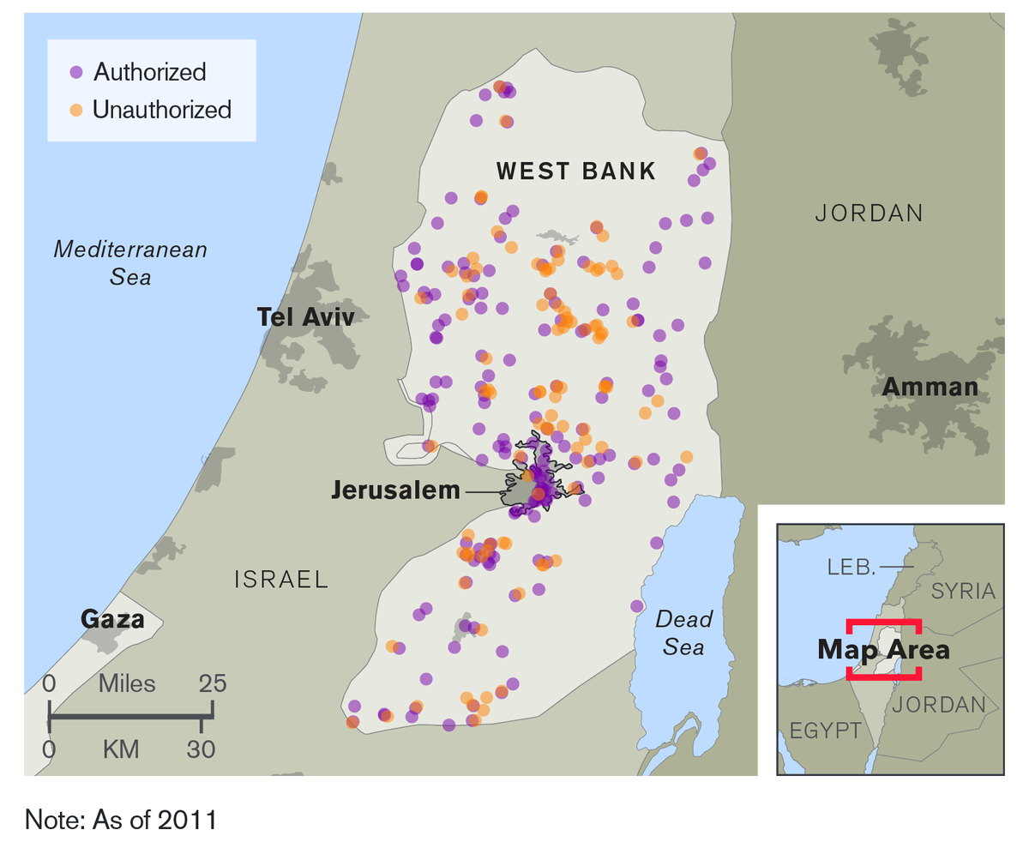
Siedlungsbau im Westjordanland und Ost-Jerusalem

Slide 8
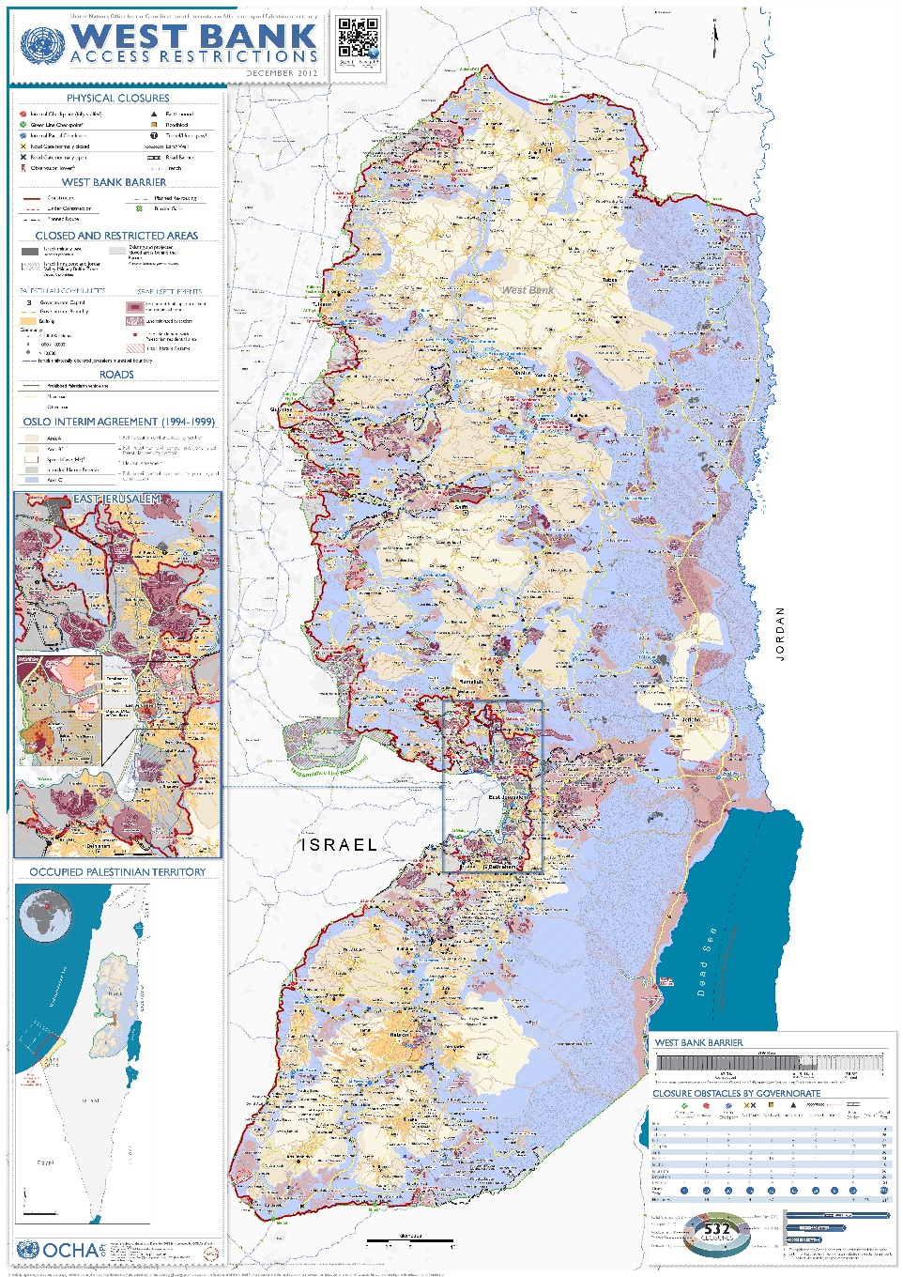
Siedlungsbau im Westjordanland und Ost-Jerusalem
Israelische Siedlungen in Magenta.
Ost-Jerusalem

Slide 9
Siedlungspolitik und Illusion der Zweistaatenlösung
1937: Peel Kommission fordert Ende der Gewalt und des Siedlungsbaus, erster Teilungsplan; Neuauflage 1947
6.2.2017: Knesseth Gesetz über die „Regulierung von Siedlungsposten im Wjland
Erstmals autorisiert ein Gesetz rückwirkend Siedlungen, die auf privatem Land von Paläst. Errichtet wurden. Bislang Landnahme aus milit. Interesse und erst danach den Siedlern zur Verfügung gestellt. Aufhebung durch OG?

Slide 10
Neu Ära zw. USA und Israel?
15.2. erster Besuch in DC
Dzt. 3,8 Mrd. Militärhilfe
Verlegung der Botschaft?
Ob legal oder illegal Zahl jüd. Siedler in WJ u Ostjerusalem 500.000 bei 2,5

Slide 11
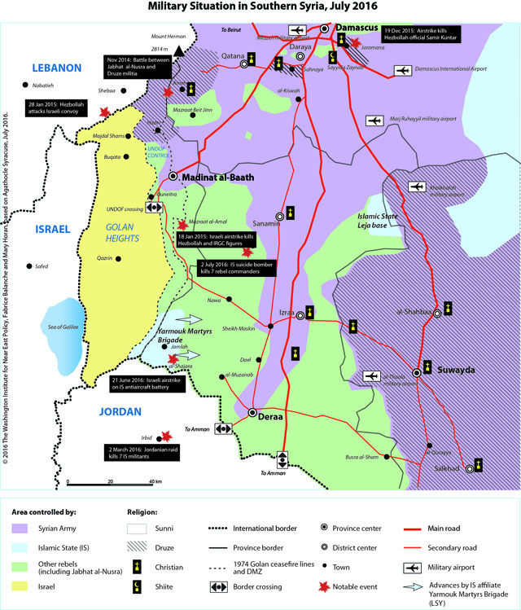
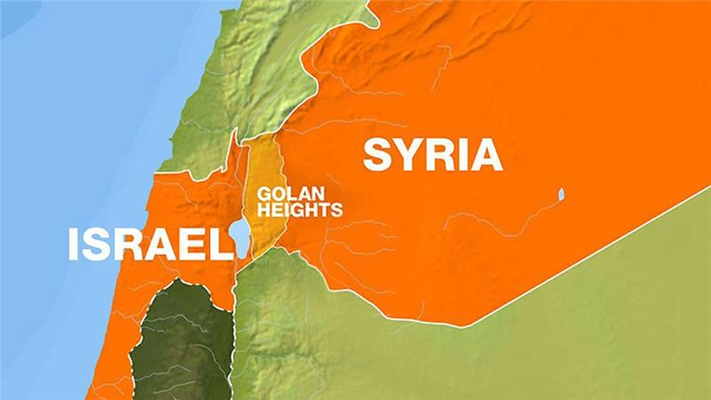
Militärische Situation im israelisch-syrischen Grenzgebiet

Slide 12
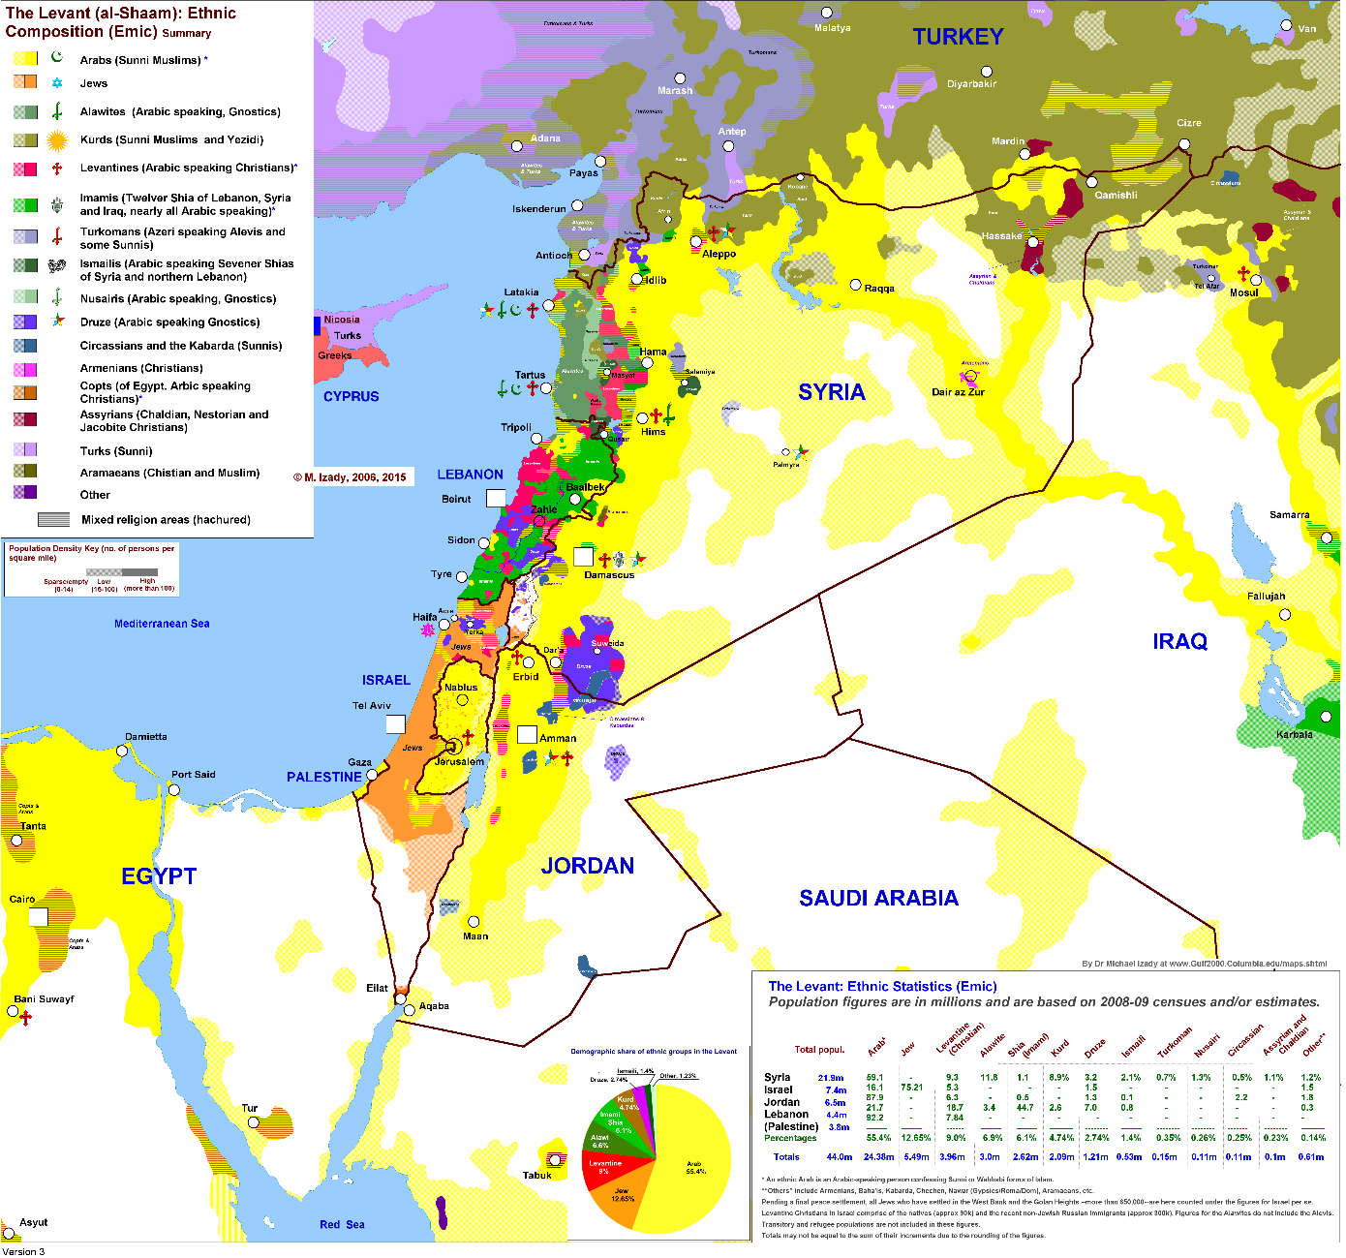
Ethnische Zusammensetzung in Libanon, Syrien und Israel

Slide 13
Vielen Dank für Ihre Aufmerksamkeit.
www.kkneissl.com

